Slide 1
FUNGSI MAYOR
METODE KLASIFIKASI
ADIYANTO, M. KOM.
http://www.free-powerpoint-templates-design.com

Slide 2
Pendahuluan
Metode Estimasi merupakan salah satu metode yang ada dalam Big data.
Ada hal yang perlu dipahami bahwasanya metode ini dapat bekerja apabila himpunan data sebagai sampel data yang akan di proses bersifat numerik dan memiliki label.
Biasanya metode ini tidak memiliki rumus yang pasti karena bersifat Regresi. Artinya dalam penentuan sebuah keputusan dari sebuah sampel baru berasal dari sebuah rumus yang terbentuk berdasarkan parameter-parameter himpunan data.
Output atau keluaran dari metode klasifikasi ini biasanya dalam bentu “Decision Tree (pohon keputusan)”.

Slide 3
Pendahuluan
Untuk memecahkan masalah klasifikasi sedikitnya ada 6 algoritma klasifikasi data dalam Big Data diantaranya:
Algoritma CART (Classification and Regreesion Trees)
Algoritma mean vektor
Algoritma k-nearest neighbor
Algoritma ID3
Algoritma C4.5
Algoritma C5.0

Slide 4
Algoritma C4.5
Algoritma C4.5 merupakan salah satu solusi pemecahan kasus yang sering digunakan dalam pemecahan masalah pada teknik klasifikasi.
Keluaran dari algoritma C4.5 itu berupa sebuah decision tree layaknya teknik klasifikasi lain
Sebuah pohon keputusan adalah sebuah struktur yang dapat digunakan untuk membagi kumpulan data yang besar menjadi himpunan-himpunan record yang lebih kecil dengan menerapkan serangkaian aturan keputusan. Dengan masing-masing rangkaian pembagian, anggota himpunan hasil menjadi mirip satu dengan yang lain (Berry & Linoff, 2004).

Slide 5
Algoritma C4.5
Elemen pohon keputusan
Root
Node
Relationship

Slide 6
Algoritma C4.5
Input Algoritma C4.5 berupa sampel training, label training dan atribut.
Algoritma C4.5 merupakan pengembangan dari ID3.
Jika suatu set data mempunyai beberapa pengamatan dengan missing value yaitu record dengan beberapa nilai variable tidak ada, jika jumlah pengamatan terbatas maka atribut dengan missing value dapat diganti dengan nilai rata-rata dari variable yang bersangkutan. (Santosa, 2007)

Slide 7
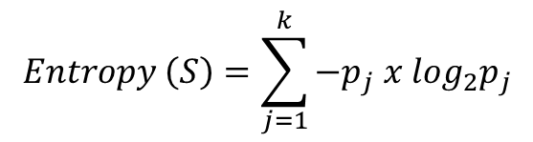
Algoritma C4.5
Untuk penyelesaian kasus didalam Algoritma C4.5 ada beberapa elemen yang diketahui yaitu:
1. Entropy
2. Gain
Entropy(S) merupakan jumlah bit yang diperkirakan dibutuhkan untuk dapat mengekstrak suatu kelas (+ atau -) dari sejumlah data acak pada ruang sampel S.
Entropy dapat dikatakan sebagai kebutuhan bit untuk menyatakan suatu kelas.
$$Entropy \left(S\right)=\sum_{j=1}^{k}{{−p}_{j}{ x log}_{2}p_{j}}$$

Slide 8
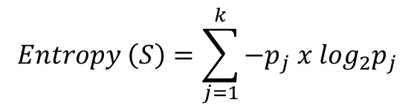
Algoritma C4.5
Formula untuk menentukan nilai Entropy adalah
$$Entropy \left(S\right)=\sum_{j=1}^{k}{{−p}_{j}{ x log}_{2}p_{j}}$$
S : ruang (data) sampel yang digunakan untuk pelatihan acak pada ruang sampel S.
Pj:jumlah yang bersolusi positif atau mendukung pada data sampel untuk kriteria tertentu.

Slide 9
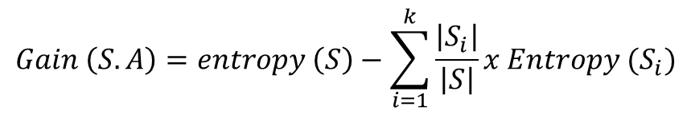
Algoritma C4.5
Gain (S,A) merupakan Perolehan informasi dari atribut A relative terhadap output data S
Perolehan informasi didapat dari output data atau variabel dependent S yang dikelompokkan berdasarkan atributA, dinotasikan dengan gain (S,A). Adapun rumus untuk mencari nilai Gain yaitu:
$$Gain \left(S.A\right)=entropy \left(S\right)−\sum_{i=1}^{k}{\frac{\left|S_{i}\right|}{\left|S\right|}x Entropy (S_{i})}$$
A : Atribut.
S : Sampel.
n : Jumlah partisis himpunan atribut A
|Si| : Jumlah sampel pada pertisi ke –i
|S| : Jumlah sampel dalam S

Slide 10
Algoritma C4.5 (Lanjutan)
Secara umum algoritma C4.5 untuk membangun pohon keputusan adalah sebagai berikut:
Pilih atribut sebagai akar
Buat cabang untuk masing-masing nilai
Bagi kasus dalam cabang
Ulangi proses untuk masing-masing cabang sampai semua kasus pada cabang memiliki kelas yang sama.
Untuk memilih atribut sebagai akar, didasarkan pada nilai gain tertinggi dari atribut-atribut yang ada.

Slide 11
Contoh Soal
Buat pohon keputusan untuk menentukan main tenis atau tidak dengan melihat keadaan cuaca, temperatur, kelembaban dan keadaan angin. Keadaan tersebut dapat dilihat pada table berikut

Slide 12
Tabel 1 Learning Dataset
No | Cuaca | Suhu | Kelembaban | Berangin | Main
1 | Cerah | Panas | Tinggi | Salah | Tidak
2 | Cerah | Panas | Tinggi | Benar | Tidak
3 | Berawan | Panas | Tinggi | Salah | Ya
4 | Hujan | Sejuk | Tinggi | Salah | Ya
5 | Hujan | Dingin | Normal | Salah | Ya
6 | Hujan | Dingin | Normal | Benar | Ya
7 | Berawan | Dingin | Normal | Benar | Ya
8 | Cerah | Sejuk | Tinggi | Salah | Tidak
9 | Cerah | Dingin | Normal | Salah | Ya
10 | Hujan | Sejuk | Normal | Salah | Ya
11 | Cerah | Sejuk | Normal | Benar | Ya
12 | Berawan | Sejuk | Tinggi | Benar | Ya
13 | Berawan | Panas | Normal | Salah | Ya
14 | Hujan | Sejuk | Tinggi | Benar | Tidak

Slide 13
Penyelesaian
Menghitung jumlah kasus, jumlah kasus untuk keputusan Yes, jumlah kasus untuk keputusan No, dan Entropy dari semua kasus dan kasus yang dibagi berdasarkan atribut Cuaca, Suhu, Kelembaban dan Angin. Setelah itu lakukan penghitungan Gain untuk masing masing atribut.

Slide 14
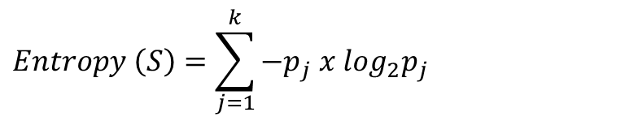
Penyelesaian
Diketahui k = 14, ya = 10 → pya = 10/14 ; tidak = 4 → Ptidak = 4/14
Hitung Entropi Total dengan rumus
$$Entropy \left(S\right)=\sum_{j=1}^{k}{{−p}_{j}{ x log}_{2}p_{j}}$$
$Entropy \left(S\right)=$(-10/14) ${ x log}_{2}$ 10/14 + (-4/14) ${ x log}_{2}$4/14
$Entropy \left(S\right)=$(-0,71) ${ x log}_{2}$ 10 ${ − log}_{2}$ 14 + (-0,29) ${ x log}_{2}$4 - $\log_{2}$ 14
$Entropy \left(S\right)=$(-0,71) $x 2log$ 10 - $2log$ 14 + (-0,29) $x 2log$4 - $2log$ 14
$Entropy \left(S\right)=$(-0,71) $x$ $log$ 10 / $log$ 2 - $log$ 14/ $log$ 2 + (-0,29) $x log$4/ $log$ 2 - $log$ 14 / $log$ 2

Slide 15
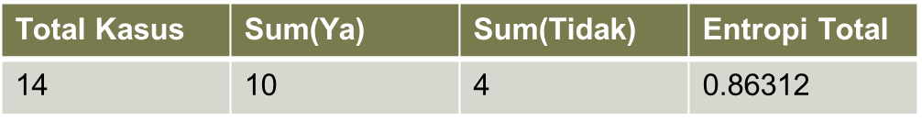
Penyelesaian
$Entropy \left(S\right)=$(-0,71) $x$ $1/0,30$- $1,15$/$0,30$ + (-0,29) $x 0,60$/$0,30$ - $1,15$/0,30
$Entropy \left(S\right)=$(-0,71) $x$ $3,32$- $3,81$+ (-0,29) $x 2$- $3,81$
$Entropy \left(S\right)=$(-0,71) $x$ $(−0,49 )$+ (-0,29) $x (−1,81)$
$Entropy \left(S\right)=$ 0,346 + 0,52
$Entropy \left(S\right)=$ 0,86
Untuk Mendapatkan Gain Atribut , hitung entropi masing-masing nilai

Slide 16
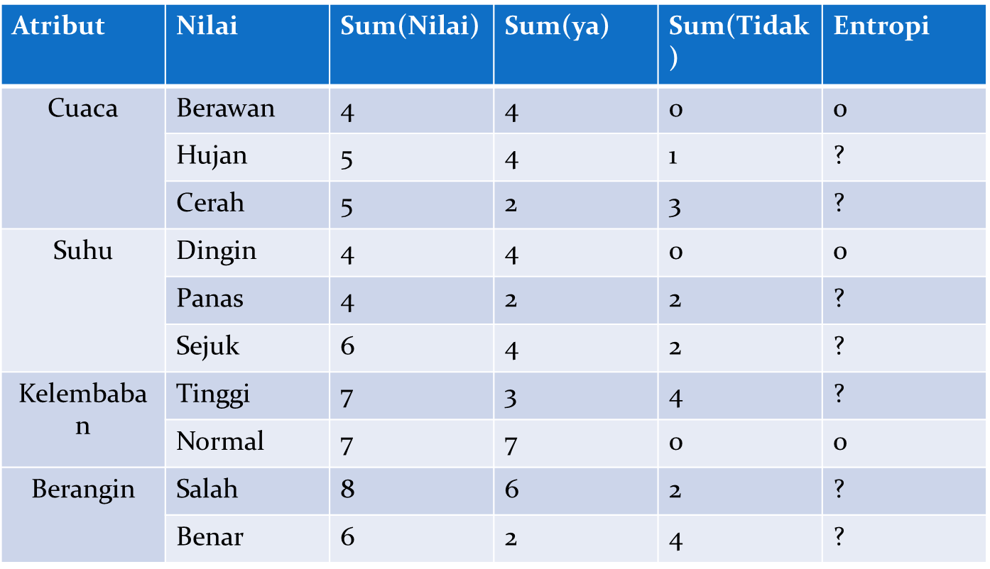
Tabel 2
Analisis Atribut, Nilai banyaknya kejadian Nilai, Entropi

Slide 17
Setelah mendapatkan entropi dari keseluruhan kasus, lakukan analisis pada setiap atribut dan nilainya dan hitung entropinya
Hitung entropi untuk Atribut cuaca (berawan, hujan, Cerah)
Entropi berawan = 0, karena salah satu variable bernilai 0 yaitu variable sum (tidak)
Entropi Hujan
Entropi (S) = ((-4/5) * Log₂ (4/5)) + ((-1/5) * log₂ (1/5))
= 0.72193
Entropi Cerah
Entropi (S) = ((-2/5) * Log₂ (2/5)) + ((-3/5) * log₂ (3/5))
= 0.97095

Slide 18
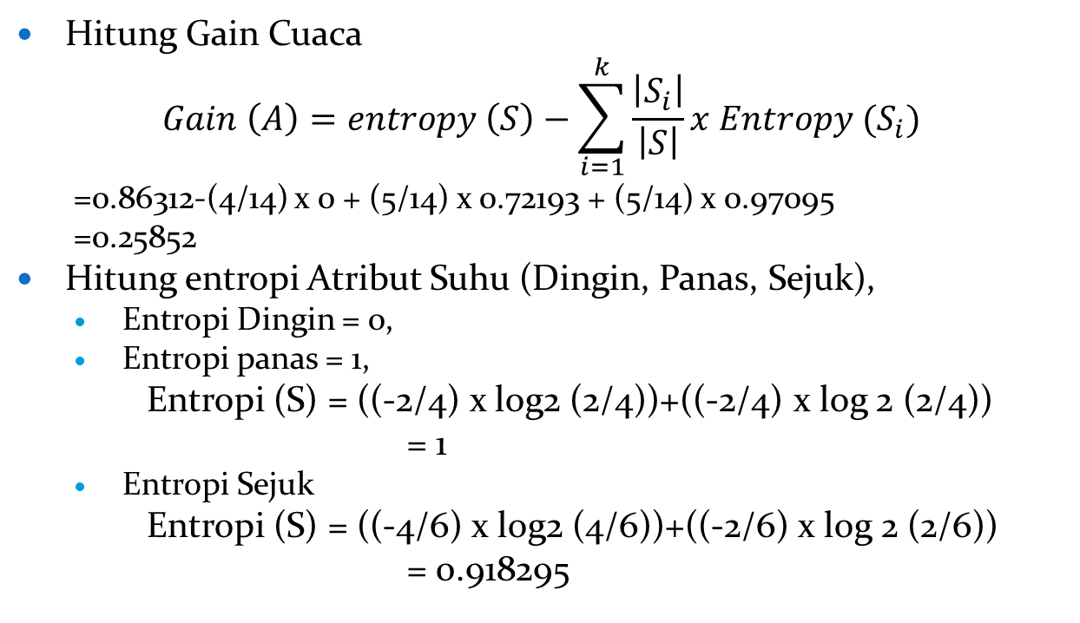
Hitung Gain Cuaca
$$Gain \left(A\right)=entropy \left(S\right)−\sum_{i=1}^{k}{\frac{\left|S_{i}\right|}{\left|S\right|}x Entropy (S_{i})}$$
=0.86312-(4/14) x 0 + (5/14) x 0.72193 + (5/14) x 0.97095
=0.25852
Hitung entropi Atribut Suhu (Dingin, Panas, Sejuk),
Entropi Dingin = 0,
Entropi panas = 1,
Entropi (S) = ((-2/4) x log2 (2/4))+((-2/4) x log 2 (2/4))
= 1
Entropi Sejuk
Entropi (S) = ((-4/6) x log2 (4/6))+((-2/6) x log 2 (2/6))
= 0.918295

Slide 19
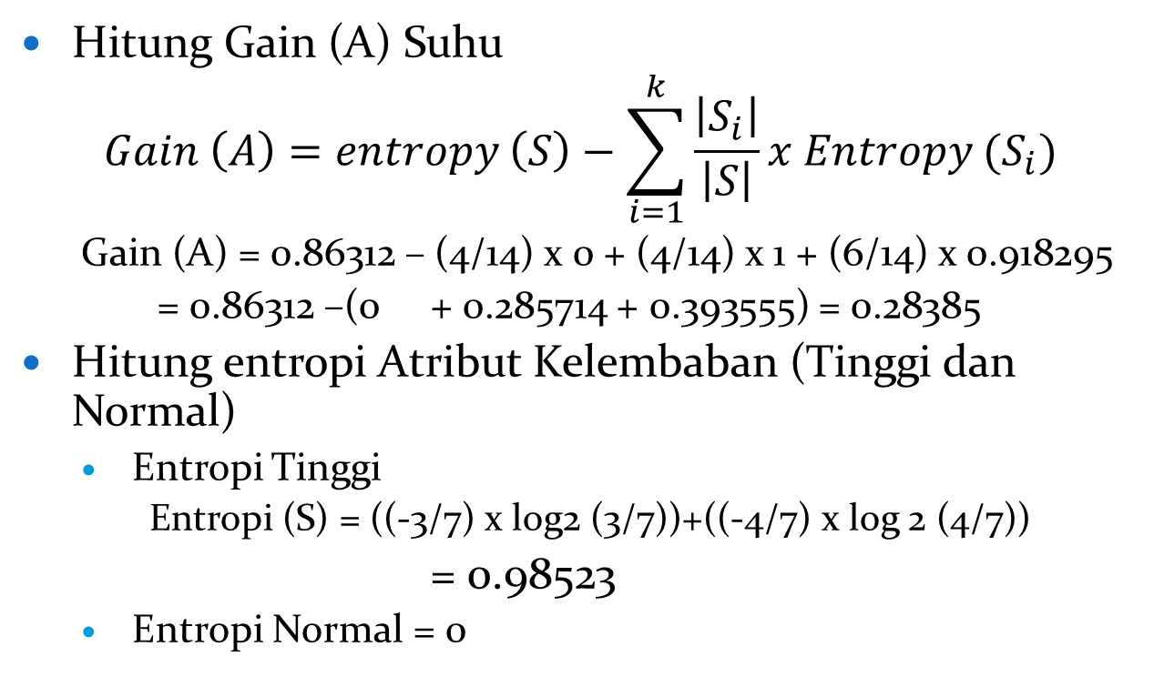
Hitung Gain (A) Suhu
$$Gain \left(A\right)=entropy \left(S\right)−\sum_{i=1}^{k}{\frac{\left|S_{i}\right|}{\left|S\right|}x Entropy (S_{i})}$$
Gain (A) = 0.86312 – (4/14) x 0 + (4/14) x 1 + (6/14) x 0.918295
= 0.86312 –(0 + 0.285714 + 0.393555) = 0.28385
Hitung entropi Atribut Kelembaban (Tinggi dan Normal)
Entropi Tinggi
Entropi (S) = ((-3/7) x log2 (3/7))+((-4/7) x log 2 (4/7))
= 0.98523
Entropi Normal = 0

Slide 20
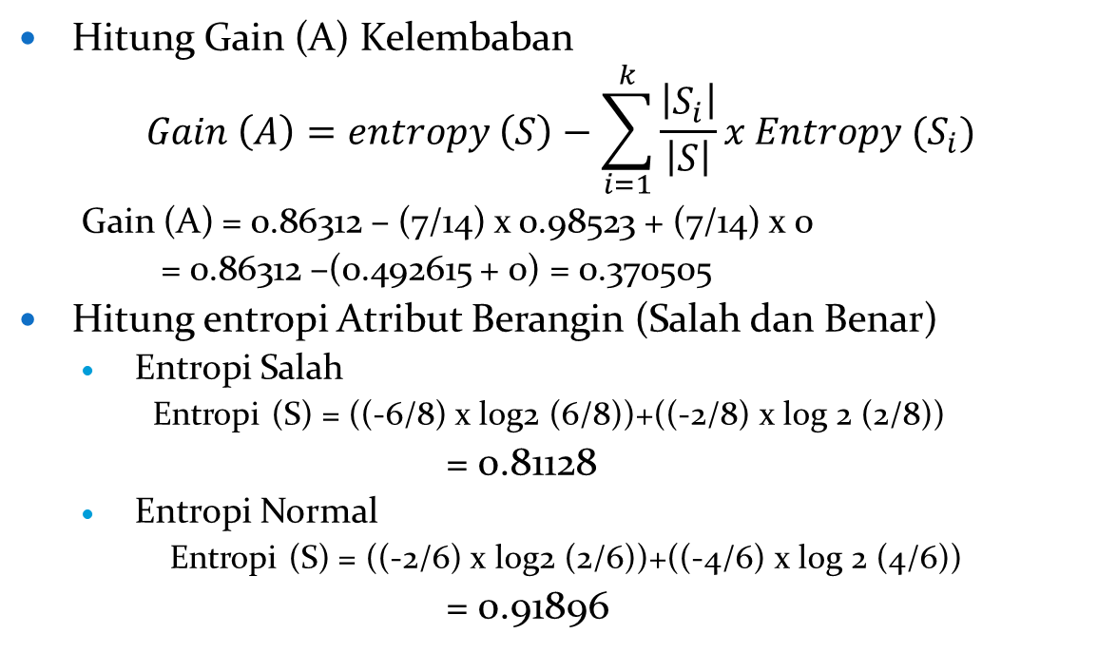
Hitung Gain (A) Kelembaban
$$Gain \left(A\right)=entropy \left(S\right)−\sum_{i=1}^{k}{\frac{\left|S_{i}\right|}{\left|S\right|}x Entropy (S_{i})}$$
Gain (A) = 0.86312 – (7/14) x 0.98523 + (7/14) x 0
= 0.86312 –(0.492615 + 0) = 0.370505
Hitung entropi Atribut Berangin (Salah dan Benar)
Entropi Salah
Entropi (S) = ((-6/8) x log2 (6/8))+((-2/8) x log 2 (2/8))
= 0.81128
Entropi Normal
Entropi (S) = ((-2/6) x log2 (2/6))+((-4/6) x log 2 (4/6))
= 0.91896

Slide 21
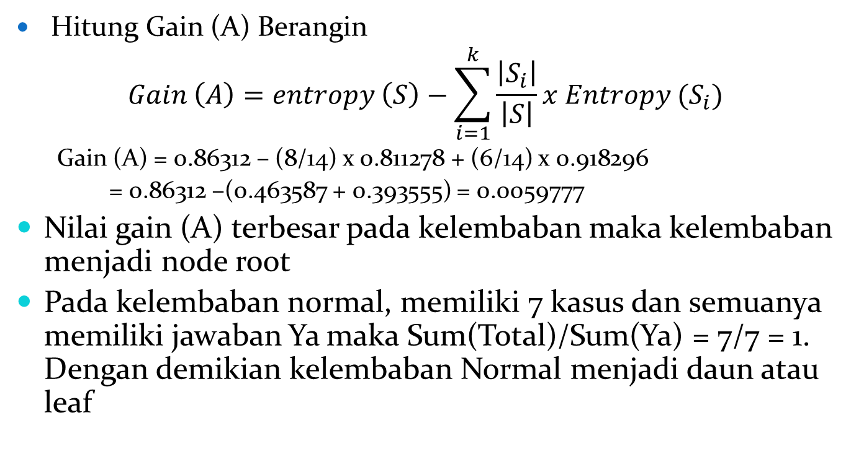
Hitung Gain (A) Berangin
$$Gain \left(A\right)=entropy \left(S\right)−\sum_{i=1}^{k}{\frac{\left|S_{i}\right|}{\left|S\right|}x Entropy (S_{i})}$$
Gain (A) = 0.86312 – (8/14) x 0.811278 + (6/14) x 0.918296
= 0.86312 –(0.463587 + 0.393555) = 0.0059777
Nilai gain (A) terbesar pada kelembaban maka kelembaban menjadi node root
Pada kelembaban normal, memiliki 7 kasus dan semuanya memiliki jawaban Ya maka Sum(Total)/Sum(Ya) = 7/7 = 1. Dengan demikian kelembaban Normal menjadi daun atau leaf

Slide 22


Slide 23
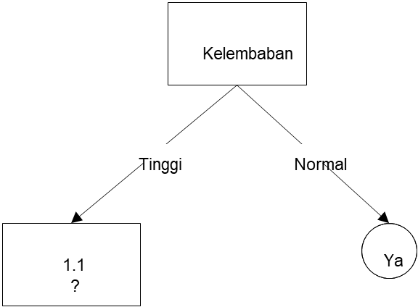
Berdasarkan pembentukan pohon keputusan Node 1 (root node), Node 1.1 akan dianalisis lanjut. Untuk mempermudah, maka lihat table berikutnya, dengan mengambil data yang memiliki keleembaban = Tinggi

Slide 24
Tabel 4
Data Kelembaban Tinggi

Slide 25
Data di table 4 dianalisis dan dihitung lagi entropi atribut kelembaban tinggi dan entropi setiap atribut serta gainnya seperti table 5
Tabel 5. Hasil Analisis Node 1.1

Slide 27
Dari Tabel 5, Gain tertinggi ada pada atribut cuaca, dan nilai yang dijadikan daun atau leaf adalah berawan dan cerah, maka akan didapat pohon keputusan tampak seperti gambar

Slide 28
Untuk menganalisis node 1.1.2, lakukan langkah-langkah sama seperti sebelumnya, dan hasilnya ditampilkan pada table 6
No | Cuaca | Suhu | Kelembaban | Berangin | Main
1 | Hujan | Sejuk | Tinggi | Salah | Ya
2 | Hujan | Sejuk | Tinggi | Benar | Tidak
Kelembaban Tinggi & Hujan | Sum(Ya) | Sum(Tidak) | Entropi
2 | 1 | 1 | 1

Slide 29
Node | Atribut | Nilai | Sum(Nilai) | Sum(ya) | Sum(Tidak) | Entropi | Gain
1.1.2 | Suhu | Dingin | 0 | 0 | 0 | 0
 |  | Panas | 0 | 0 | 0 | 0
 |  | Sejuk | 2 | 1 | 1 | 1
 |  |  |  |  |  |  | 0
 | Berangin | Salah | 1 | 1 | 0 | 0
 |  | Benar | 1 | 0 | 1 | 0
 |  |  |  |  |  |  | 1

Slide 31
Maka basis pengetahuan atau rule yang terbentuk yaitu:
1. Jika kelembaban normal, maka main
2. Jika kelembaban tinggi dan cuaca berawan, maka main
3. Jika kelembaban tinggi dan cuaca cerah, maka tidak main
4. Jika kelembaban normal, cuaca hujan dan tidak berangin maka main
5. Jika kelembaban normal, mak cuaca hujan dan berangin maka main

Slide 32
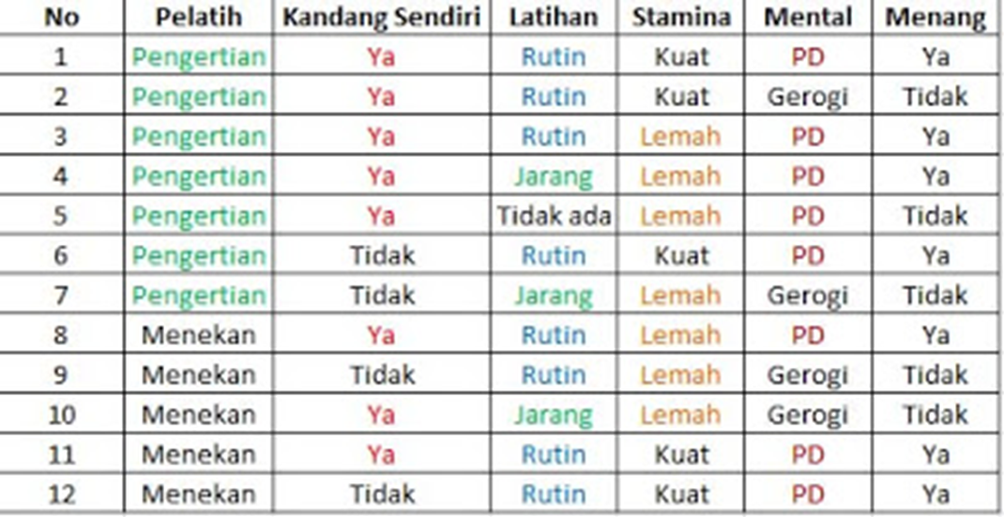
Tugas

Slide 33
Thank you
Insert the title of your subtitle Here

